Slide 1
KOMBINATORIAL 1
By Evanita

Slide 2
KOMBINATORIAL
Kombinatorial adalah cabang matematika untuk menghitung jumlah penyusunan objek-objek tanpa harus mengenumerasi semua kemungkinan susunannya.

Slide 3
KEGUNAAN
Jumlah cara pengaturan objek-objek tertentu dalam himpunan
Misal :
Plat nomor motor di Indonesia terdiri dari 1 huruf pertama sebagai kode dari masing-masing daerah, sedangkan selanjutnya akan diikuti dengan 4 angka yang tidak boleh dimulai dari angka 0 serta 3 huruf.
Berapa plat nomor motor yang dapat dibuat pada setiap daerahnya?
Mengenumerasi ??? Atau Kombinatorial???

Slide 4
EKSPERIMENT
Kombinatorial didasarkan pada hasil yang diperoleh dari suatu percobaan (eksperiment). Percobaan adalah proses fisik yang hasilnya dapat diamati.
Melempar dadu
Melempar koin uang Rp. 100
Memilih lima orang wakil dari 100 orang mahasiswa
Menyusun jumlah kata yang panjangnya 5 huruf yang dapat dibentuk dari huruf vokal, tidak boleh ada huruf yang berulang di dalam kata.

Slide 5
KAIDAH DASAR HITUNG
Dalam kombinatorial kita harus menghitung semua kemungkinan yang dapat terjadi
Teknik hitung kombinatorial:
Kaidah Perkalian
Kaidah Penjumlahan

Slide 6
KAIDAH PERKALIAN (RULE OF PRODUCT)
Percobaan 1: p hasil
Percobaan 2: q hasil
Percobaan 1 dan percobaan 2: p × q hasil
Contoh:
Mahasiswa TI terdiri dari 65 laki-laki dan 15 perempuan.
Dua orang perwakilan mahasiswa TI akan mendatangai Ibu Dosen untuk protes nilai ujian. Wakil yang dipilih 1 orang pria dan 1 orang wanita. Berapa banyak cara memilih 2 orang wakil tesebut?
Penyelesaian: 65 × 15 = 975 cara.

Slide 7
KAIDAH PENJUMLAHAN (RULE OF SUM)
Kaidah penjumlahan (rule of sum)
Percobaan 1: p hasil
Percobaan 2: q hasil
Percobaan 1 atau percobaan 2: p + q hasil
Contoh:
Ketua angkatan jurusan TI hanya 1 orang (pria atau wanita, tidak mempermasalahakan gender). Berapa banyak cara memilih ketua angkatan?
Penyelesaian: 65 + 15 = 80 cara.

Slide 8
Perluasan Kaidah Dasar Hitung
Misalkan ada n percobaan, masing-masing dg p_{i} hasil
1. Kaidah perkalian (rule of product)
p₁ × p₂ × … × p_{n} hasil
2. Kaidah penjumlahan (rule of sum)
p₁ + p₂ + … + p_{n} hasil

Slide 9
CONTOH
Sebuah restoran menyediakan lima jenis makanan : nasi goreng, roti, soto ayam, sate dan sop. Serta tiga jenis minuman : susu, kopi, dan teh. Berapa banyak pasangan makanan dan minuman yang dapat dipesan?

Slide 10
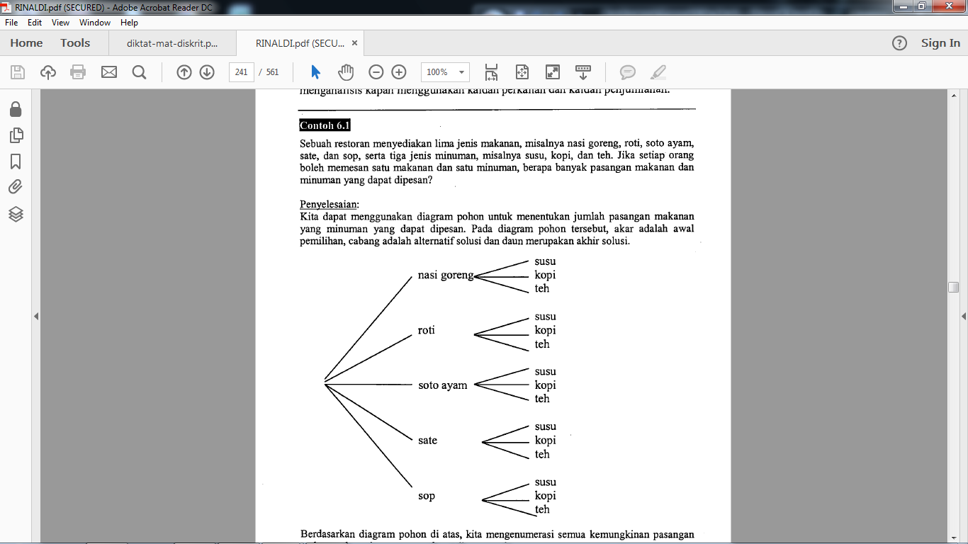
PENYELESAIAN DENGAN DIAGRAM POHON
Dalam kombinatorial, kejadian ini orang harus memilih makanan dan minuman. Ada 5 kemungkinan memilih makanan, dan 3 kemungkinan memilih minuman. Sehingga dengan menggunakan kaidah perkalian, jumlah kemungkinan pasangan makanan dan minuman yang dapat dipesan adalah 5 x 3 = 15 pasang

Slide 11
CONTOH
Berapa banyak bilangan ganjil antara 1000 dan 9999 (termasuk 1000 dan 9999 itu sendiri) yang
(a) semua angkanya berbeda
(b) boleh ada angka yang berulang.
Penyelesaian:
(a) posisi satuan: 5 kemungkinan angka (1, 3, 5, 7, 9)
posisi ribuan: 8 kemungkinan angka (1 sampai 9)
posisi ratusan: 8 kemungkinan angka (0 sampai 9)
posisi puluhan: 7 kemungkinan angka (sisa angka yang telah dipakai pada posisi ribuan, ratusan, dan satuan)
Banyak bilangan ganjil seluruhnya = (5)(8)(8)(7) = 2240 buah.
(b) posisi satuan: 5 kemungkinan angka (yaitu 1, 3, 5, 7 dan 9);
posisi ribuan: 9 kemungkinan angka (1 sampai 9)
posisi ratusan: 10 kemungkinan angka (0 sampai 9)
posisi puluhan: 10 kemungkinan angka (0 sampai 9)
Banyak bilangan ganjil seluruhnya = (5)(9)(10)(10) = 4500

Slide 12
CONTOH
Sandi-lewat (password) sistem komputer panjangnya 6 sampai 8 karakter. Tiap karakter boleh berupa huruf atau angka; huruf besar dan huruf kecil tidak dibedakan. Berapa banyak sandi-lewat yang dapat dibuat?
Penyelesaian:
Jumlah karakter password = 26 (A-Z) + 10 (0-9) = 36 karakter.
Jumlah kemungkinan sandi-lewat dengan panjang 6 karakter: (36)(36)(36)(36)(36)(36) = 36⁶ = 2.176.782.336
Jumlah kemungkinan sandi-lewat dengan panjang 7 karakter: (36)(36)(36)(36)(36)(36)(36) = 36⁷ = 78.364.164.096
umlah kemungkinan sandi-lewat dengan panjang 8 karakter: (36)(36)(36)(36)(36)(36)(36)(36) = 36⁸ = 2.821.109.907.456
Jumlah seluruh sandi-lewat (kaidah penjumlahan) adalah
2.176.782.336 + 78.364.164.096 + 2.821.109.907.456 = 2.901.650.833.888 buah.

Slide 13
PERMUTASI
Definisi: Permutasi adalah jumlah urutan berbeda dari pengaturan objek-objek.
Permutasi merupakan bentuk khusus aplikasi kaidah perkalian.
Misalkan jumlah objek adalah n, maka
urutan pertama dipilih dari n objek,
urutan kedua dipilih dari n – 1 objek,
urutan ketiga dipilih dari n – 2 objek,
…
urutan terakhir dipilih dari 1 objek yang tersisa.
Menurut kaidah perkalian, permutasi dari n objek adalah
n(n – 1) (n – 2) … (2)(1) = n!

Slide 14
CONTOH
Berapa banyak “kata” yang terbentuk dari kata “HAPUS”?
Penyelesaian:
Cara 1: (5)(4)(3)(2)(1) = 120 buah kata
Cara 2: P(5, 5) = 5! = 120 buah kata
Berapa banyak cara mengurutkan nama 25 orang mahasiswa?
Penyelesaian: P(25, 25) = 25!

Slide 15
PERMUTASI r DARI n ELEMEN

Slide 16
CONTOH
Ada enam buah bola yang berbeda warnanya dan 3 buah kotak. Masing-masing kotak hanya boleh diisi 1 buah bola. Berapa jumlah urutan berbeda yang mungkin dibuat dari penempatan bola ke dalam kotak-kotak tersebut?
kotak 1 dapat diisi oleh salah satu dari 6 bola (ada 6 pilihan);
kotak 2 dapat diisi oleh salah satu dari 5 bola (ada 5 pilihan);
kotak 3 dapat diisi oleh salah satu dari 4 bola (ada 4 pilihan).
Jumlah urutan berbeda dari penempatan bola = (6)(5)(4) = 120

Slide 17
PERAMPATAN
Ada n buah bola yang berbeda warnanya dan r buah kotak (r ≤ n), maka
kotak ke-1 dapat diisi oleh salah satu dari n bola → (ada n pilihan) ;
kotak ke-2 dapat diisi oleh salah satu dari (n – 1) bola → (ada n – 1 pilihan);
kotak ke-3 dapat diisi oleh salah satu dari (n – 2) bola → (ada n – 2) pilihan;
…
kotak ke-r dapat diisi oleh salah satu dari (n – (r – 1) bola → (ada n – r + 1 pilihan)
Jumlah urutan berbeda dari penempatan bola adalah: n(n – 1)(n – 2)…(n – (r – 1))

Slide 18
CONTOH

